Slide 1

السلام عليكم ورحمة الله وبركاته .
أهلاً وسهلاً بكم طالباتي العزيزات .
الأستاذة : خلود العتيبي

Slide 2
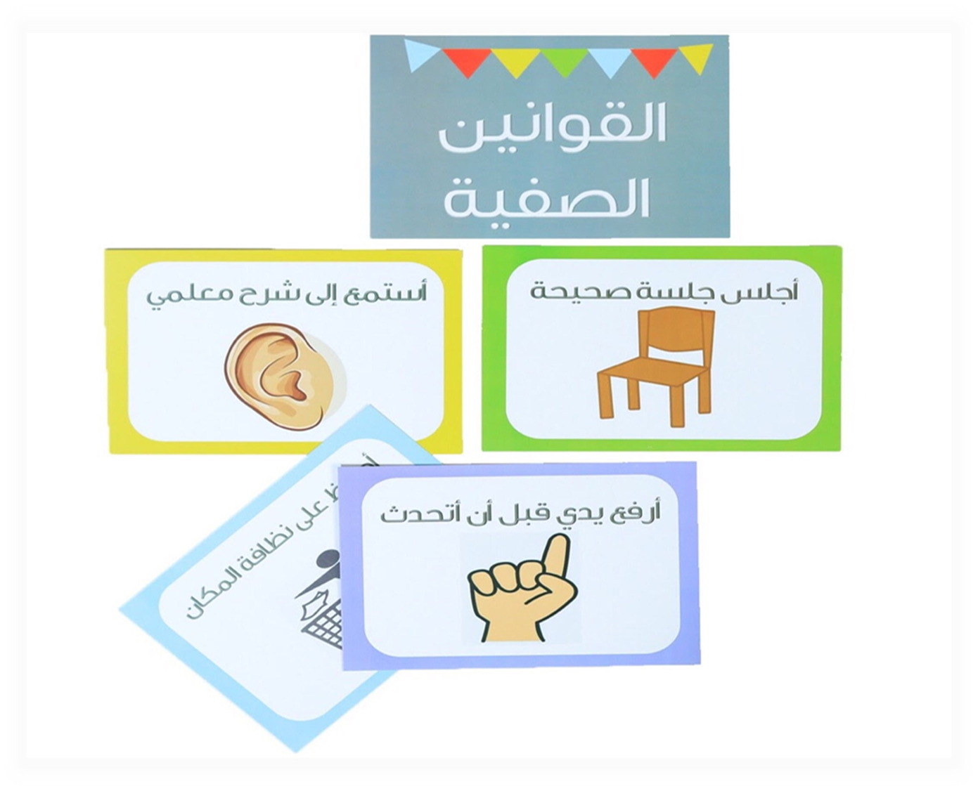
القوانيــــن الصفيــة

Slide 3




Slide 4


موضوع الدرس
المادة: تفسيـــر
اليــوم: الأربعاء
التاريخ: 5/28/ 1446 هـ
تفسيــر سورة القصص ( 76 – 78 )
" طغيان قارون "

Slide 5
التمهــــيد
للطغيان والضلال عن الحق أسباب كثيرة , أشار القرآن الكريم إليها في مواضع متفرقة , طالبتي أذكري بعضاً منها .

Slide 6

أهداف الدرس
طالبتي المجتهدة تصفحي كتابك صفحة 47لمعرفة أهداف درسنا لهذا اليوم .

Slide 7

إِنَّ قَارُونَ كَانَ مِنْ قَوْمِ مُوسَى فَبَغَى عَلَيْهِمْ وَآتَيْنَاهُ مِنَ الْكُنُوزِ مَا إِنَّ مَفَاتِحَهُ لَتَنُوءُ بِالْعُصْبَةِ أُولِي الْقُوَّةِ إِذْ قَالَ لَهُ قَوْمُهُ لَا تَفْرَحْ إِنَّ اللَّهَ لَا يُحِبُّ الْفَرِحِينَ (76) وَابْتَغِ فِيمَا آتَاكَ اللَّهُ الدَّارَ الْآخِرَةَ وَلَا تَنْسَ نَصِيبَكَ مِنَ الدُّنْيَا وَأَحْسِنْ كَمَا أَحْسَنَ اللَّهُ إِلَيْكَ وَلَا تَبْغِ الْفَسَادَ فِي الْأَرْضِ إِنَّ اللَّهَ لَا يُحِبُّ الْمُفْسِدِينَ (77) قَالَ إِنَّمَا أُوتِيتُهُ عَلَى عِلْمٍ عِنْدِي أَوَلَمْ يَعْلَمْ أَنَّ اللَّهَ قَدْ أَهْلَكَ مِنْ قَبْلِهِ مِنَ الْقُرُونِ مَنْ هُوَ أَشَدُّ مِنْهُ قُوَّةً وَأَكْثَرُ جَمْعًا وَلَا يُسْأَلُ عَنْ ذُنُوبِهِمُ الْمُجْرِمُونَ (78)

Slide 8

كلمة ومعنى
تجاوز الحد
فبغى
جمع كنز, وهو المال المدخر
الكنوز
لتثقل
لتبُوأُ
الجماعة
بالعُصبــةِ

Slide 9

(إِنَّ قَارُونَ كَانَ مِنْ قَوْمِ مُوسَى )
أي : من عشيرة نبي الله موسى بن عمران .
(فَبَغَى عَلَيْهِمْ )
طالبتي المجتهدة ما سبب طغيان قارون ؟
تجاوز حده في التكبر والتجبر عليهم
(وَآتَيْنَاهُ مِنَ الْكُنُوزِ مَا إِنَّ مَفَاتِحَهُ لَتَنُوءُ بِالْعُصْبَةِ أُولِي الْقُوَّةِ )
و أعطيناه من الأموال الكثيرة ما إن مفاتيح خزائنها لتثقل الجماعة من الرجال الأشداء وتميل بهم إذا حملوها لثقلها .

Slide 10
(إِذْ قَالَ لَهُ قَوْمُهُ لَا تَفْرَحْ )
طالبتي المجتهدة هل كل فرح مذموم ؟
الفرح الذي يكون فيه تكبر و بطر على الناس .
(إِنَّ اللَّهَ لَا يُحِبُّ الْفَرِحِينَ )
البطرين الأشرين .
(وَابْتَغِ فِيمَا آتَاكَ اللَّهُ الدَّارَ الْآخِرَةَ )
واطلب فيما أعطاك الله من المال ثواب والآخرة , وذلك بأن تقوم بشكر الله على ما أنعم به عليك , وتنفقه في رضاه .
(وَلَا تَنْسَ نَصِيبَكَ مِنَ الدُّنْيَا )
و لا تترك حظك من التمتع بالحلال في الدنيــا .

Slide 11
(وَأَحْسِنْ كَمَا أَحْسَنَ اللَّهُ إِلَيْكَ )
و أحسن إلى الناس بالصدقة كما أحسن الله إليك بالغنى .
( وَلَا تَبْغِ الْفَسَادَ فِي الْأَرْضِ )
أي: ولا تلتمس بأموالك الإفساد في الأرض بالبغي على الناس والعمل بالمعاصي.
(إِنَّ اللَّهَ لَا يُحِبُّ الْمُفْسِدِينَ ) . ( قَالَ إِنَّمَا أُوتِيتُهُ عَلَى عِلْمٍ عِنْدِي )
أي : علمه الله مني , فرضي بذلك عني , وفضلني بهذا المال عليكم , أو على علم مني بوجوه المكاسب والتجارات .

Slide 12
(أَوَلَمْ يَعْلَمْ أَنَّ اللَّهَ قَدْ أَهْلَكَ مِنْ قَبْلِهِ مِنَ الْقُرُونِ مَنْ هُوَ أَشَدُّ مِنْهُ قُوَّةً وَأَكْثَرُ جَمْعًا )
أولم يعلم قارون أن الله أهلك من الأمم الخالية قبله من كان أقوى منه و أكثر جمعاً للمال ؟
(وَلَا يُسْأَلُ عَنْ ذُنُوبِهِمُ الْمُجْرِمُونَ )
أي : ولا يسأل المجرمون العصاة عن ذنوبهم , بل يعاقبهم الله ويعذبهم على مايعلمه منهم .

Slide 13

قال تعالى : (وَابْتَغِ فِيمَا آتَاكَ اللَّهُ الدَّارَ الْآخِرَةَ ) , في ضوء هذه الآيــة مثل لأعمال صالحة يبتغي بها من آتاه الله مالاً الدار الآخرة .
1- الصدقة 2- بناء المساجد

Slide 14

طالبتي المجتهدة ما هي الفوائـــد المستفادة من الآيات ؟

Slide 15


إستراتيجية أرسل سؤال

Slide 16


الواجب المنزلي

